Slide 1
Velkommen til Projekt- og porteføljenetværk
17. maj 2022

Slide 2
Program
12.30 - 12.35 Velkommen
ved Birgitte Hjelm Paulsen, tovholder for netværket
12.35 - 12.55 Intro til Digitaliseringsporteføljen
ved Digitaliseringschef Bue Raun Andersen, SDU Digital
12.55 - 13.25 Intro til SDU’s projektmodel samt kort om skabeloner
ved projektleder Karin Grundsø, SDU Digital - Design
13.25 - 14.15 Projektmodellen i praksis
14.15 - 14.30 Pause
14.30 - 15.25 Co-creation-workshop: Ønskerne til et kommende digitalt projekt-flow
Ved Birgitte Hjelm Paulsen og Henri Nooyen , SDU Digital - Transformation
15.25 - 15.30 Afrunding

Slide 3
Program
12.30 - 12.35 Velkommen
ved Birgitte Hjelm Paulsen, tovholder for netværket
12.35 - 12.55 Intro til Digitaliseringsporteføljen
ved Digitaliseringschef Bue Raun Andersen, SDU Digital
12.55 - 13.25 Intro til SDU’s projektmodel samt kort om skabeloner
ved projektleder Karin Grundsø, SDU Digital - Design
13.25 - 14.15 Projektmodellen i praksis
14.15 - 14.30 Pause
14.30 - 15.25 Co-creation-workshop: Ønskerne til et kommende digitalt projekt-flow
Ved Birgitte Hjelm Paulsen og Henri Nooyen , SDU Digital - Transformation
15.25 - 15.30 Afrunding

Slide 4
Program
12.30 - 12.35 Velkommen
ved Birgitte Hjelm Paulsen, tovholder for netværket
12.35 - 12.55 Intro til Digitaliseringsporteføljen
ved Digitaliseringschef Bue Raun Andersen, SDU Digital
12.55 - 13.25 Intro til SDU’s projektmodel samt kort om skabeloner
ved projektleder Karin Grundsø, SDU Digital - Design
13.25 - 14.15 Projektmodellen i praksis
14.15 - 14.30 Pause
14.30 - 15.25 Co-creation-workshop: Ønskerne til et kommende digitalt projekt-flow
Ved Birgitte Hjelm Paulsen og Henri Nooyen , SDU Digital - Transformation
15.25 - 15.30 Afrunding

Slide 5
Lige nogle projekt-ord
Model = et forenklet billede af virkeligheden
Portefølje og porteføljestyring
Projekter og projektstyring
Projektprocesser
Projektfaser
Gates og Stage-gate model
Notes:
Model – vi laver modeller for at kunne give et overblik over et begreb. En projektmodel viser fx faser og processer, men ikke organisation, opgaver eller leverancer.
En portefølje er en samling af fx projekter. Dvs. en liste med nogle få stamdata om projekterne.
Porteføljestyring er, når man laver en målrettet påvirkning af de projekter, der indgår i porteføljen, og man evt. proaktivt beslutter, hvilke nye projekter, der skal gennemføres.
Projekter er målrettede afgrænsede udviklingsaktiviteter.
Projektstyring kan foregå mere eller mindre stringent ved brug af standardiserede processer og skabeloner.
Projektprocesser er målrettede aktiviteter.
Projektfaser er en underopdeling af projektet, med sit eget formål, aktiviteter og resultater. De skal sikre, at vi bruger ressourcerne bedst muligt.
Gates er en del af porteføljestyringen, hvor projektet opnår en godkendelse og tilladelse til at fortsætte og bruge ressourcer.

Slide 6
SDU’s Stage-gatemodel
Notes:
Projekterne er opdelt i faser for at styre ressourceforbruget og kontrollere, at projektet er på sporet.
Faseopdelingen må ikke forveksles med opdelingen af udviklingsmetoder i vandfald og agil. Al udvikling foregår i udførelsesfasen, og man bruger de metoder, man aftaler.
Hvis der mangler viden eller markedet er umodent, kan man undtagelsesvist lave små prototyper eller proof-of-concept i initieringsfasen, men ellers er denne model velegnet, når idéen er forholdsvis klar og man kan se projektet formål, vision eller resultat for sig.

Slide 7
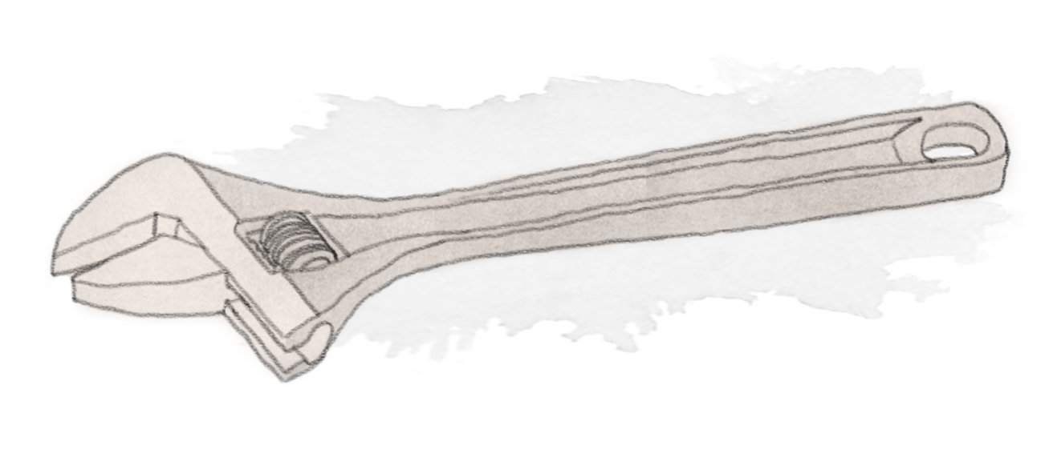
Et kig på projektflowet
https://sdunet.dk/da/servicesider/digitalisering-og-it/projekt_og_portefoeljestyring/digitaliseringsportefoeljen/ny_projektide
Notes:
Om projektmodellen ud fra SDUnet.

Slide 8


Slide 9
Skabeloner og redskaber
Start med en logbog til egne noter
Lav 1 eller flere Teams sites og en tilhørende Planner-app
Idéoplæg
Projektgrundlag
Projektøkonomi

Slide 10

Idéoplæg
Dokumentets formål er, at beskrive idéen godt nok til at få ressourcer til analyser og planlægning i Initieringsfasen
2 skabeloner at vælge i mellem
Kort om hvorfor, hvad, hvem og hvordan
Gevinster, omkostninger og konsekvenser

Slide 11
Målhierarki
Formål
Hvorfor er projektet nødvendigt?
Projektmål
Hvad skal projektet levere?
Leverancer
Hvordan skal vi gøre det?

Slide 12

Projektgrundlag
Formålet med projektet - hvorfor
Beskrivelse af den nuværende situation inkl. tid og kroner
Beskrivelse af den fremtidige situation inkl. forventet tid og kroner
Konklusion fra gevinstkortlægning
Konklusion fra risikoanalyse
Business case og investeringsvurdering

Slide 13
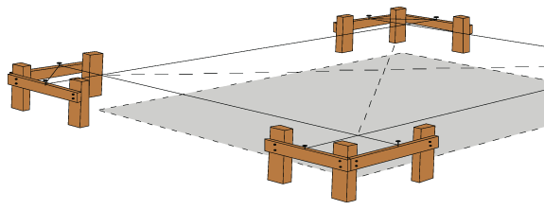
Projektgrundlag
Organisering og inddragelse - hvem
Indhold og fremgangsmåde - hvad
Hovedtidsplan - hvornår

Slide 14
SDU’s Projektmodel
Notes:
Projekterne er opdelt i faser for at styre ressourceforbruget og kontrollere, at projektet er på sporet.
Faseopdelingen må ikke forveksles med opdelingen af udviklingsmetoder i vandfald og agil. Al udvikling foregår i udførelsesfasen, og man bruger de metoder, man aftaler.
Hvis der mangler viden eller markedet er umodent, kan man undtagelsesvist lave små prototyper eller proof-of-concept i initieringsfasen, men ellers er denne model velegnet, når idéen er forholdsvis klar og man kan se projektet formål, vision eller resultat for sig.

Slide 15
Business case og projektøkonomi
Fortsat forretningsmæssig begrundelse
Afvejning af gevinster og andre effekter og konsekvenser, risici og omkostninger
Projektomkostninger; indkøb + løn
Driftsscenarie 0; nuværende driftsomkostninger inkl. løn
Driftsscenarie 1; forventede driftsomkostninger inkl. løn
Økonomisk resultat

Slide 16
Program
12.30 - 12.35 Velkommen
ved Birgitte Hjelm Paulsen, tovholder for netværket
12.35 - 12.55 Intro til Digitaliseringsporteføljen
ved Digitaliseringschef Bue Raun Andersen, SDU Digital
12.55 - 13.25 Intro til SDU’s projektmodel samt kort om skabeloner
ved projektleder Karin Grundsø, SDU Digital - Design
13.25 - 14.15 Projektmodellen i praksis
14.15 - 14.30 Pause
14.30 - 15.25 Co-creation-workshop: Ønskerne til et kommende digitalt projekt-flow
Ved Birgitte Hjelm Paulsen og Henri Nooyen , SDU Digital - Transformation
15.25 - 15.30 Afrunding

Slide 17

Modellen i praksis
Hvordan anvender jeg SDU's projektskabeloner og -værktøjer i egen praksis? Ruby
Hvordan skalerer jeg SDU’s projektmodel ned til mindre projekter? BMB
Konceptudvikling af SDU’s nye kategori af projekter ved navn Eksperimenter BMB

Slide 18
Projektmodellen i egen praksis
Tænk over 3 spørgsmål
  Hvad er min tilgang til at komme i gang med at bruge projektmodellen og skabelonerne?
  Hvilke skabeloner eller redskaber vil jeg gerne i gang med?
  Hvad vil jeg gerne have hjælp til fra kollegerne her?
Skriv skabelonerne på en lap og hæng op
Skriv også en lap med, hvad I vil have hjælp til
Notes:
Kl.

Slide 19
Projektmodellen i egen praksis
Inddeling i grupper
Lav en runde i grupperne, og fortæl om jeres tilgang
Kig sammen på det, I vil have hjælp til, og aftal, hvad I vil tage fat på
Drøft og giv hinanden hjælp i form af sparring
Skriv en liste over de gode råd, så alle kan få glæde af dem på hjemmesiden
Aftal evt. at mødes igen for at følge op på, hvordan det går

Slide 20
Program
12.30 - 12.35 Velkommen
ved Birgitte Hjelm Paulsen, tovholder for netværket
12.35 - 12.55 Intro til Digitaliseringsporteføljen
ved Digitaliseringschef Bue Raun Andersen, SDU Digital
12.55 - 13.25 Intro til SDU’s projektmodel samt kort om skabeloner
ved projektleder Karin Grundsø, SDU Digital - Design
13.25 - 14.15 Projektmodellen i praksis
14.15 - 14.30 Pause
14.30 - 15.25 Co-creation-workshop: Ønskerne til et kommende digitalt projekt-flow
Ved Birgitte Hjelm Paulsen og Henri Nooyen , SDU Digital - Transformation
15.25 - 15.30 Afrunding

Slide 21
Program
12.30 - 12.35 Velkommen
ved Birgitte Hjelm Paulsen, tovholder for netværket
12.35 - 12.55 Intro til Digitaliseringsporteføljen
ved Digitaliseringschef Bue Raun Andersen, SDU Digital
12.55 - 13.25 Intro til SDU’s projektmodel samt kort om skabeloner
ved projektleder Karin Grundsø, SDU Digital - Design
13.25 - 14.15 Projektmodellen i praksis
14.15 - 14.30 Pause
14.30 - 15.25 Co-creation-workshop: Ønskerne til et kommende digitalt projekt-flow
Ved Birgitte Hjelm Paulsen og Henri Nooyen , SDU Digital - Transformation
15.25 - 15.30 Afrunding

Slide 22
Program
12.30 - 12.35 Velkommen
ved Birgitte Hjelm Paulsen, tovholder for netværket
12.35 - 12.55 Intro til Digitaliseringsporteføljen
ved Digitaliseringschef Bue Raun Andersen, SDU Digital
12.55 - 13.25 Intro til SDU’s projektmodel samt kort om skabeloner
ved projektleder Karin Grundsø, SDU Digital - Design
13.25 - 14.15 Projektmodellen i praksis
14.15 - 14.30 Pause
14.30 - 15.25 Co-creation-workshop: Ønskerne til et kommende digitalt projekt-flow
Ved Birgitte Hjelm Paulsen og Henri Nooyen , SDU Digital - Transformation
15.25 - 15.30 Afrunding

